Slide 1
蒸發器設計圖

Slide 2
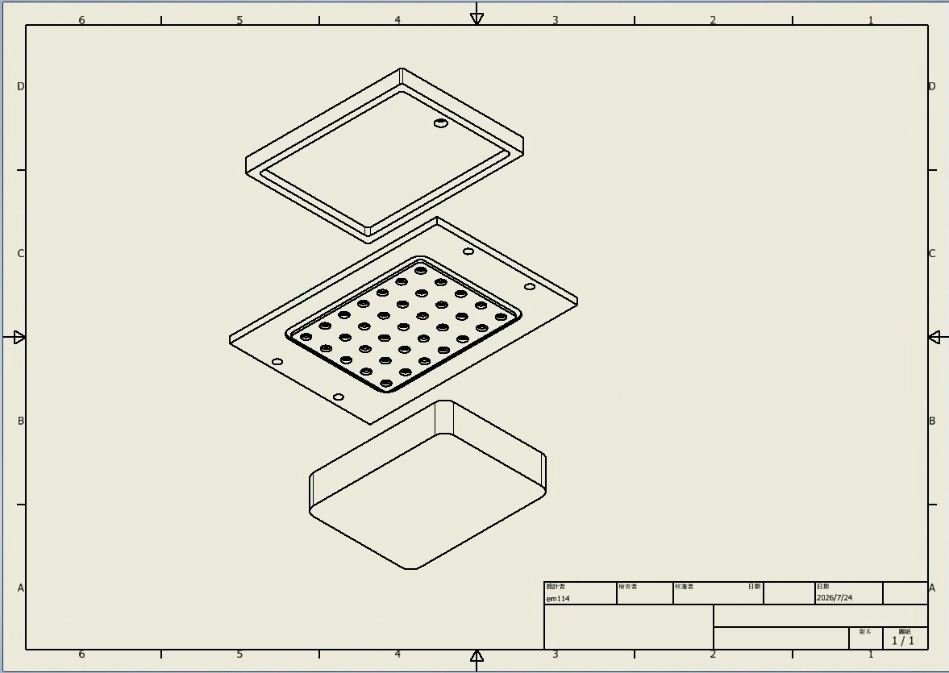
總數量：3組
差別在於中間孔板
1組鑽5mm孔陣列
1組鑽3mm孔陣列
1組鑽1mm孔陣列
(位置與數量均相同)
中層雙邊凹槽接合上下層後進行焊接處理

Slide 3
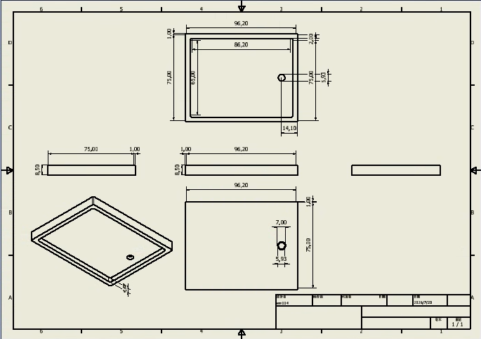

Slide 4
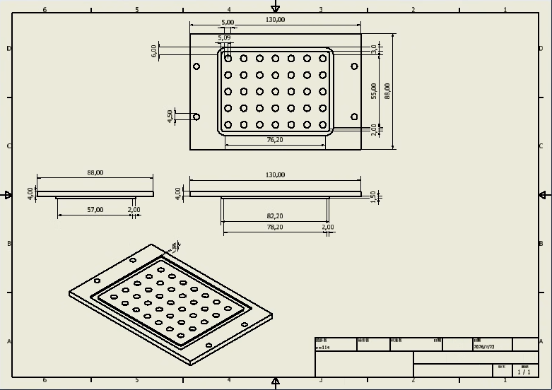

Slide 5
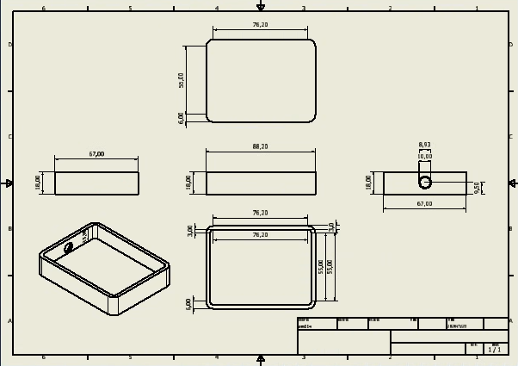

Slide 6
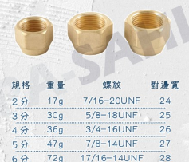
二分管+喇叭口+空調螺帽
三分管+喇叭口+空調螺帽
7公分
入口
出口
3公分
3公分
7公分

